Slide 1
«Целевые ориентиры и/или готовность к школе: действия педагога»
Подготовила:

Slide 2
Понятие
Целевые ориентиры – это те детские возможности, которые могут появится в специально созданных взрослым образовательных условиях.
Они лежат в зоне ближайшего развития детей и в них проявляются возможности возраста.

Slide 3
Предметные целевые ориентиры
Предметные целевые ориентиры – это знания об окружающем мире (особенности зверей и птиц, законы природы и космоса, математические представления и пр.). Это тот материал, с помощью которого цель достигается.

Slide 4
Универсальные целевые ориентиры
Универсальные целевые ориентиры – сквозные, т.к. они формируются через освоение разных предметных областей и не привязаны к конкретному предмету. (Шиян О.А.)
Именно универсальные целевые ориентиры нужны для успешности в школьном обучении. Ведь подготовлен к школе тот, кто любознателен, заинтересован в решении задач, может работать в команде, осознанно следовать правилам, проявлять инициативу.

Slide 5
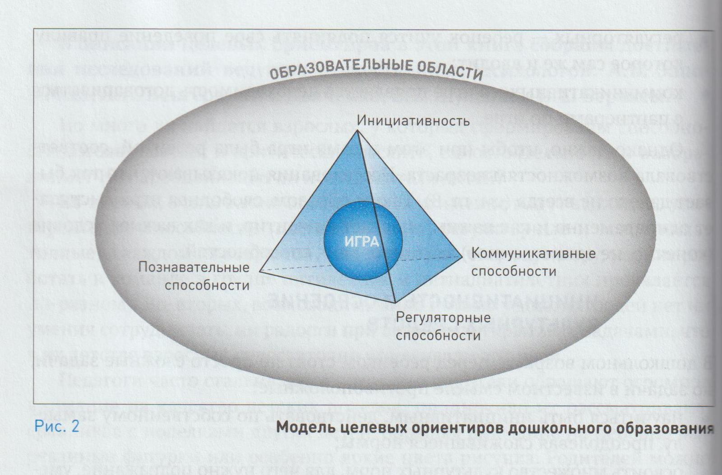
Модель целевых ориентиров

Slide 6
инициативность
Развитие инициативности оказалось успешным, если к концу дошкольного возраста дети:
-могут создавать и воплощать свой замысел в развернутой игре;
-проявляют любопытство, задают вопросы и находят ответы различными способами;
-создают произведения по собственному замыслу;
-создают социальные нормы, предлагая правила, которые могут помочь в решении проблемных ситуаций.

Slide 7
Образовательные ситуации, которые ведут в развитию инициативности
-поддержка детской инициативы;
-возможности действовать по своему замыслу;
-поддержка авторства детей;
-участие в выборе темы;
-участие в планировании темы;
свободная игра, для которой созданы необходимые условия

Slide 8
Познавательные способности
культурное восприятие, мышление, воображение, творческое мышление. Познавательные способности проявляются в умении и готовности решать проблемные ситуации разных типов, устанавливать связи там, где это неочевидно, аргументировать свои суждения, предлагать творческие решения задач.

Slide 9
Познавательные способности
Познавательное развитие оказалось успешным, если к концу дошкольного возраста дети:
-задают вопросы, любознательны, с интересом воспринимают проблемные ситуации, которые предлагают взрослые;
-могут использовать знаковые средства (планы, чертежи, календари, часы, весы) для решения задач;
-могут аргументировать свои суждения, устанавливать причину и следствие, возражать;
-любят придумывать новое, при решении задач на воображение предлагают разнообразные решения;
-могут выразить свое отношение к ситуации.

Slide 10
Образовательные ситуации, которые ведут в развитию познавательных способностей
решение проблемных ситуаций, где правила не очевидны, есть ловушка, провокация;
-решение открытых задач, где нет единственно верного ответа, но не все ответы одинаково подходят;
-решение задач на воображение, где нужно создавать образы и искать средство для его выражения;
-свободной игры, которую можно разворачивать в течении длительного времени.

Slide 11
Коммуникативные способности
Рассматриваются в двух аспектах: отношения «Я-другой», отношения «мы как группа».
Коммуникативное развитие оказалось успешным, если к концу дошкольного возраста дети:
-могут сотрудничать и договариваться в игре;
-конструктивно разрешают конфликтные ситуации;
-могут учесть интересы другого;
-готовы помогать друг другу;
-могут взаимодействовать в паре и команде;
-способны совместно создавать замысел и произведение;
-чувствуют себя частью детского сообщества

Slide 12
Образовательные ситуации, которые ведут в развитию коммуникативных способностей
обсуждения в кругу – совместного решения проблемных ситуаций, выслушивание идей, возражений, дискуссии, совместного планирования, принятия решений;
-решение задач в парах, поиска партнера для решения задачи;
-решения задач в малой или большой группе, создание общего продукта или произведения;
-обсуждение причин и способов решения конфликтных ситуаций;
-свободной игры в течении длительного времени, в ней возникает множество ситуаций, где необходимо совместно планировать, распределять роли, договариваться.

Slide 13
Регуляторные способности
Развитие саморегуляции имеет две стороны:
-развитие эмоциональной регуляции – положительной самооценки ребенка, его принятия себя и своих произведений;
-развитие способности понимать правила и следовать им – совершать осознанный выбор, создавать собственный замысел и планировать свои действия.

Slide 14
Регуляторные способности
Развитие регуляторных способностей можно считать успешными, если к концу дошкольного возраста дети:
-позитивно относятся к себе, своим произведениям, готовы их демонстрировать;
-самостоятельны, умеют следовать правилам без пошагового контроля со стороны взрослых;
-могут совершать осознанный выбор деятельности;
-могут предложить план при создании проекта;

Slide 15
К развитию регуляторных способностей ведут следующие образовательные ситуации:
-обсуждения в кругу или в малых группах, индивидуально с взрослым своих интересов;
-открытого высказывания (в кругу, при сочинении историй и т.д.)
-выбор деятельности или создания плана действий;
-возможность создавать произведения по собственному замыслу;
-участие в принятии решений при планировании темы, уклада и правил жизни в группе, разворачивании проекта;
-возможность выбора партнера и материалов;
-планирование своей жизни и уклада;
-свободной игры, которую можно разворачивать в течении длительного времени – в ней дети принимают на себя ту или иную роль и таким образом, учатся действовать по правилам.

Slide 16
Ориентация педагогов на универсальные целевые ориентиры.
Ориентация на универсальные целевые ориентиры позволяет педагогам удерживать четкие ориентиры в своей работе и при этом следовать за детским интересом.
Модель целевых ориентиров может использоваться как «своеобразные очки». В каждой ситуации есть бесчисленное количество аспектов, на которые может обратить внимание педагог, но модель позволяет в любой образовательной ситуации фокусировать внимание педагога на самом существенном.

Slide 17

Литература

Slide 18
Спасибо за внимание!

